Slide 1
Melhores práticas em AIA
Dr Ross Marshall
Deputy Director, NEAS, Environment Agency
Professor Visitante
School of Civil & Environmental Engineering
Strathclyde University
A experiência do Reino Unido

Slide 2
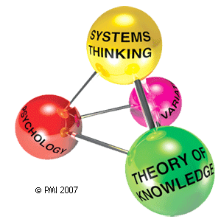
Melhores práticas em AIA: a experiência do Reino Unido
As origens da minha perspectiva
A Environment Agency & NEAS (National Environment Assessment Service)
A vida como um ‘Empreendedor do Governo’ na AIA
A experiência do Reino Unido (AIA)
1969 - 1988
1988 - 2010
O Selo de Qualidade em AIA (Reino Unido)
Iniciativas de melhores práticas
Foco na cultura e na gestão
Conclusões

Slide 3
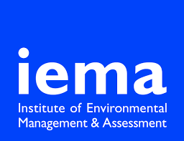
AIA no nível das “melhores práticas” deve ser:
Prática
Eficiente
Participativa
Propositiva
Rigorosa
Custo-efetiva
Focada
Adaptativa
Interdisciplinar

Slide 4
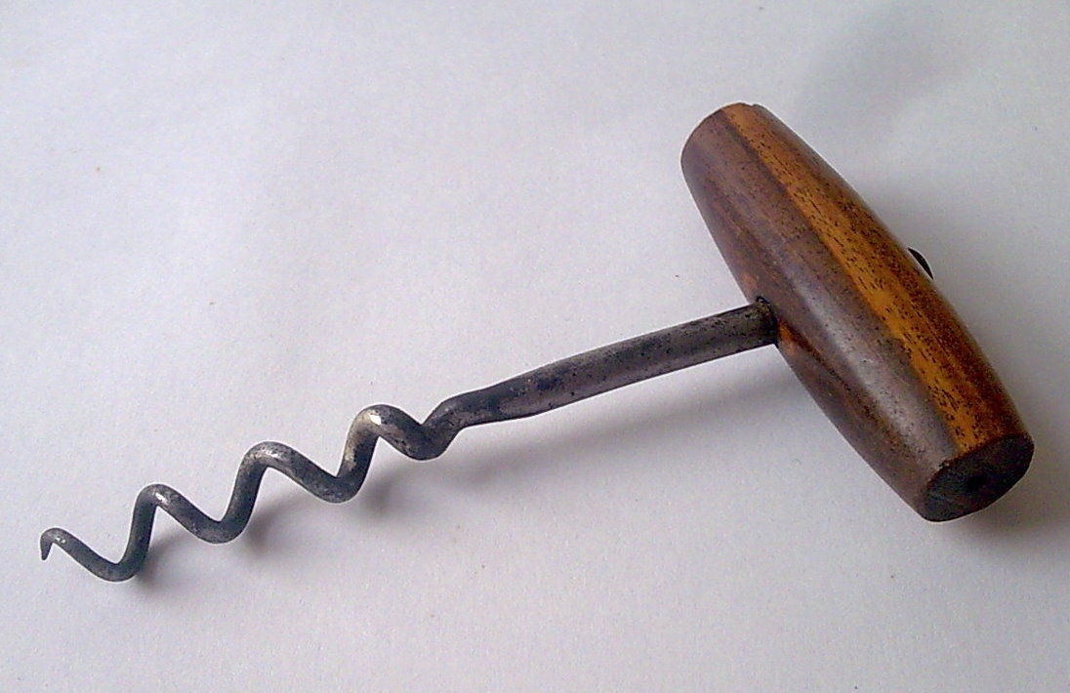
Um saca-rolhas deve ser….
Prático
Eficiente
Participativo
Propositivo
Rigoroso
Custo-efetivo
Focado
Adaptativo
Interdisciplinar

Slide 5
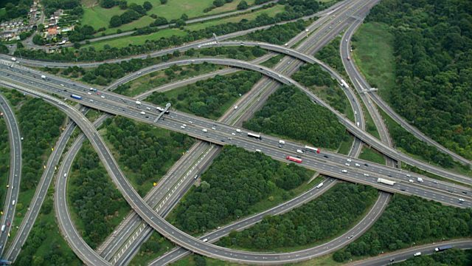
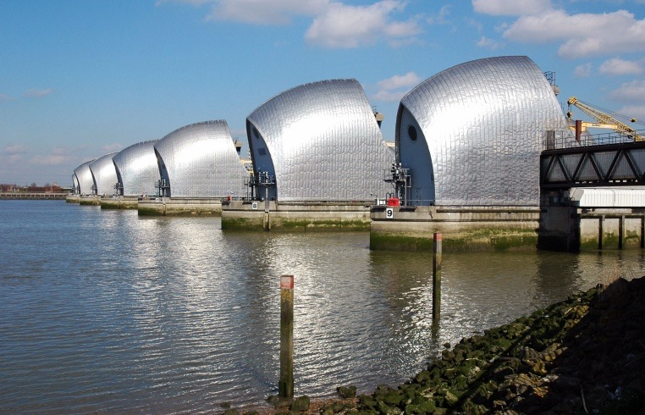
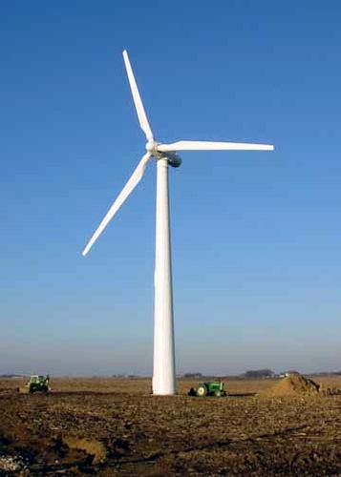
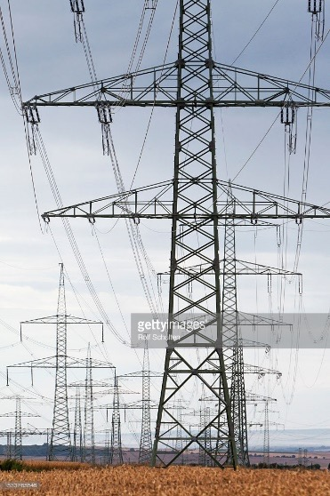
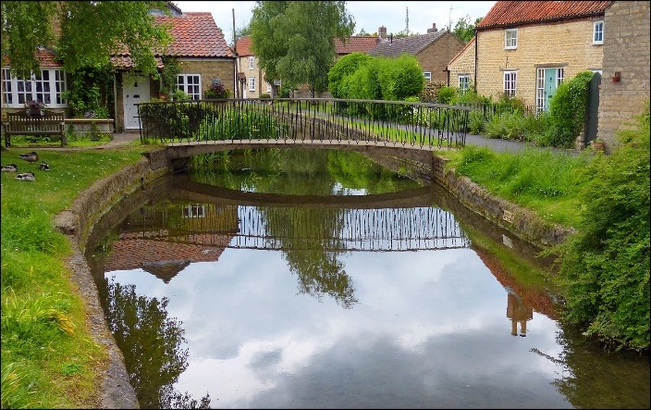
Origens & Perspectivas – Minha abordagem em AIA
Consultor
Governo
Energia
Vizinhança

Slide 6
A Environment Agency & NEAS
A vida como um Empreendedor do Governo na AIA

Slide 7
O que fazemos
Regulação da indústria
Gestão do risco de inundações
Substâncias radioativas
Pesca comercial
Gestão de rejeitos
Recursos hídricos
Áreas contaminadas
Agricultura
Qualidade do ar, solo e água

Slide 8
Os papéis da Environment Agency em AIA e AAE
Empreendedor / Operador:
Carteira de projetos de £40 bilhões
Avaliação de impactos de planos, programas e projetos
Autoridade responsável
Conselheiro externo
Órgão a ser consultado durante AAE e AIA
Fornecedor de informação
Relatórios do Estado do Meio
….e também links com nosso papel como regulador
Notes:
Our roles in environmental assessment can be separated in to two distinct parts – Internal and External
In terms of External EIA we are…
An influential advisor at all levels – European, National, Regional & Local
A Statutory consultee body for external plans, policies, programmes & projects which require environmental assessment be that EIA or SEA.
We also have a statutory role to provide necessary and relevant environmental information to those undertaking environmental assessment
Through the provision of information and involvement in the consultation process we aim to create a good quality SEA & EIAs which lead to better decisions being made for the environment.
In terms of Internal EIA…
As a plan maker we are also responsible for undertaking SEA of our own plans and as a developer we are responsible for undertaking EIA of our projects.
I will focus on external role as a statutory consultee.

Slide 9
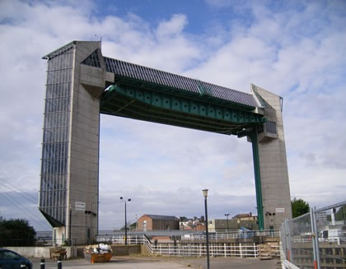
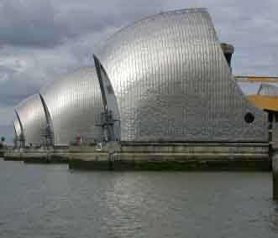
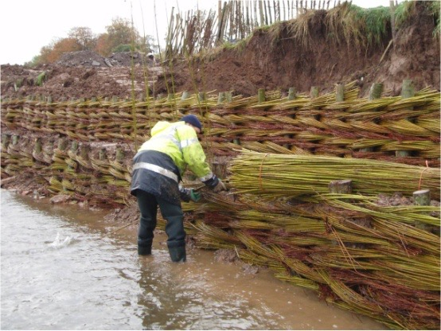
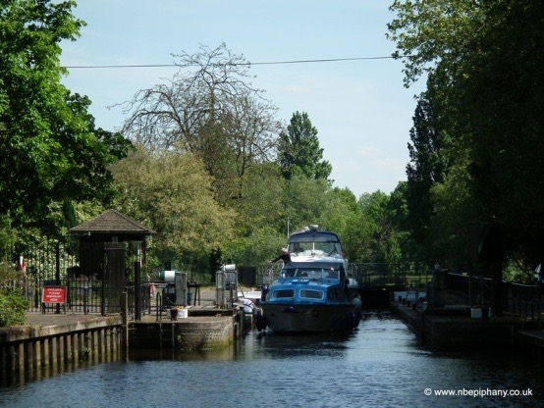
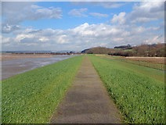
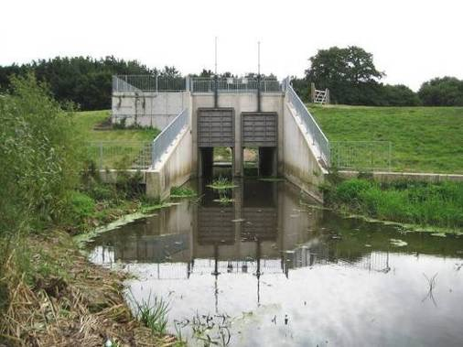
AIA/AAE - Empreendedor & Operador
Aterros para controle de inundações
Barramentos
Comportas
Estações de bombeamento
Barreiras contra inundação
Áreas inundáveis
Eclusas
Diques & canais
Rios artificiais & canais de derivação
Gestão de recursos hídricos
Pesca
Quebra-mar
Navegação
Áreas contaminadas
Conselheiro
Usinas nucleares
Ferrovias de alta velocidade
Infraestrutura de importância nacional
Adaptação a mudanças climáticas
Notes:
The Environment Agency is both a Regulator, Asset Operator and a leading proponent of FCRM, navigation, fisheries and biodiversity schemes

Slide 10
EIA/SEA - Developer & Operator
Aterros para controle de inundações
Barramentos
Comportas
Estações de bombeamento
Barreiras contra inundação
Áreas inundáveis
Eclusas
Diques & canais
Rios artificiais & canais de derivação
Gestão de recursos hídricos
Pesca
Quebra-mar
Navegação
Áreas contaminadas
70 profissionais + consultores
triagem e definição de escopo de 3,100 anualmente
$1.6 bilhões aplicados anualmente em custeio e capital
150 processos obrigatórios de AIA por ano
100 processos voluntários de AIA por ano
Maior produtor de EIAs e relatórios de AAE da Europa
Advisory Role
Usinas nucleares
Ferrovias de alta velocidade
Infraestrutura de importância nacional
Adaptação a mudanças climáticas
Notes:
The Environment Agency is both a Regulator, Asset Operator and a leading proponent of FCRM, navigation, fisheries and biodiversity schemes

Slide 11
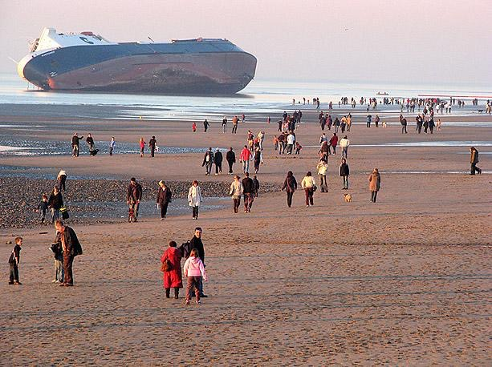
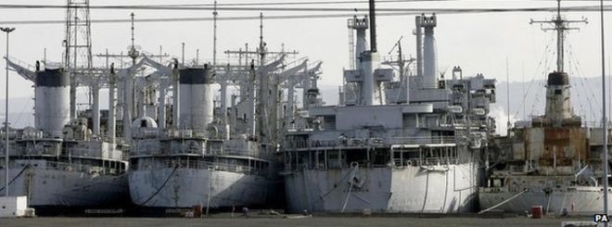
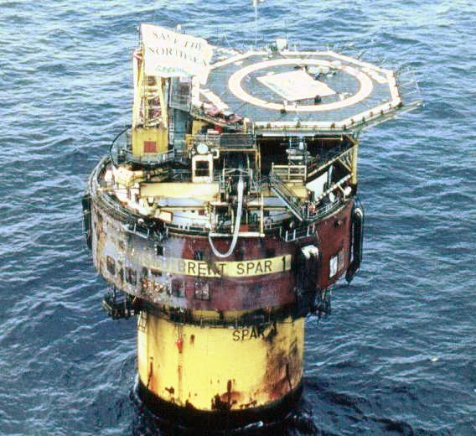
Projetos especiais
Utilização da AIA para orientar questões políticas
riscos na Remoção & Destinação de embarcações naufragadas
‘Navios-fantasma’ da US Navy, autorização para disposição de rejeitos Hartlepool
Disposição/destinação de plataformas de petróleo

Slide 12
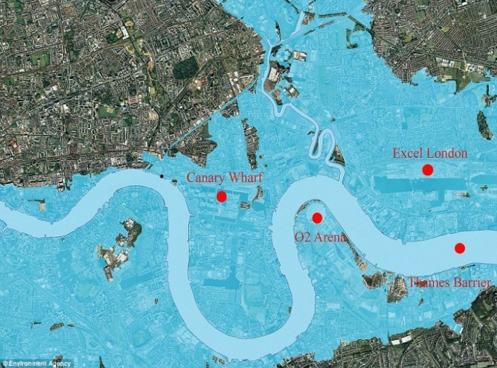
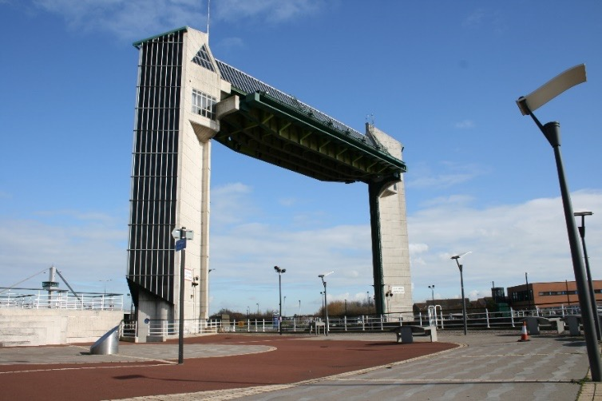
Por que a Environment Agency investe em uma equipe interna dedicada à Avaliação de Impacto Ambiental:
“Não agimos como estúpidos!”
Reputação: a nossa AIA deve ser tão boa quanto aquela que exigimos como reguladores
Narrativa: Os Relatórios Ambientais contam a estória pública sobre como a Environment Agency toma e justifica suas decisões
Atribuição: Construir um ‘lugar' melhor para as pessoas & meio-ambiente
Reconhecimento dos benefícios operacionais
Suporte ao ciclo de investimentos na gestão da carteira de projetos
Auxilia na entrega de Infraestrutura e execução orçamentária
Foco em questões Sociais & Ambientais
Auxilia na condução de um Melhor Projeto de Engenharia & Menor Custo
Ponto de Vista Estratégico/Ambiental
Quadro amplo, Escala de Bacia/Paisagem
Abordagem ampla para o Desenvolvimento Sustentável

Slide 13
Fatores organizacionais limitantes
Orçamento limitado para a gestão de uma carteira muito ampla
Pressão por “eficiências” – meio ambiente é o primeiro a ser questionado
Cronogramas irrealísticos
Programação (natureza stop-start, conjunto de informações pré-implementação, construção do engajamento - confiança etc.)
Dificuldades com monitoramento de longo prazo e avaliação pós-projeto (procedimentos para encerramento dos projetos)
Mudanças de comando
Confusões sobre a base contratual dos Environmental Clerk of Works (instituição coordenadora dos aspectos ambientais)
Prospecção de bons experts em AIA para áreas especialistas

Slide 14
A experiência do Reino Unido 30 Anos de prática & legislação

Slide 15
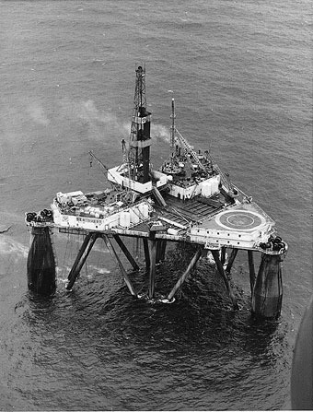
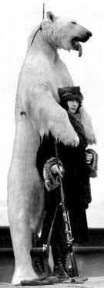
1968–1988 Assimilando o conceito
Pioneiros influenciados pela legislação da US NEPA law
Melhores Esforços & Explorando as Fronteiras
Usualmente liderada por uma abordagem acadêmica e por múltiplas disciplinas
Começo 1980’s - Primeiras diretrizes e orientações de procedimento emitidas pelo governo
Aumento de técnicas e abordagens
Início dos standards/avaliação de qualidade (Aberdeen & Manchester Universities, Inst of Environmental Assessment)
Prof Brian Clark

Slide 16
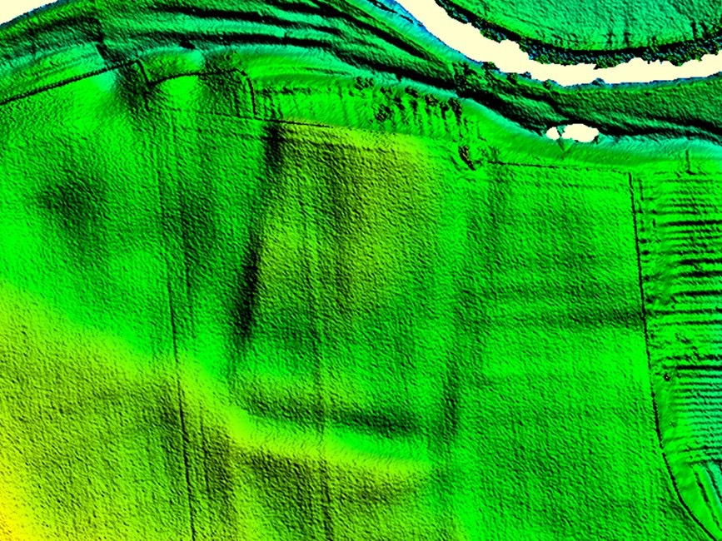
Conceitos iniciais
AIA deve começar no início do desenvolvimento dos projetos, para que possa ser útil
Integrar aspectos econômicos & Avaliação de Impacto Social, bem como avaliação de impactos sobre meio Físico & Natural;
Avaliação efetuada por uma equipe de especialistas - supervisionada conjuntamente pela autoridade de planejamento & proponente;
Uma autoridade deve ser responsável por realizar a triagem e comunicar o escopo da AIA
Aplicada a um número reduzido de projetos.

Slide 17
Conceitos iniciais
AIA deve começar no início do desenvolvimento dos projetos, para que possa ser útil
Integrar aspectos econômicos & Avaliação de Impacto Social, bem como avaliação de impactos sobre meio Físico & Natural;
Avaliação efetuada por uma equipe de especialistas - supervisionada conjuntamente pela autoridade de planejamento & proponente;
Uma autoridade deve ser responsável por realizar a triagem e comunicar o escopo da AIA
Aplicada a um número reduzido de projetos.

Slide 18
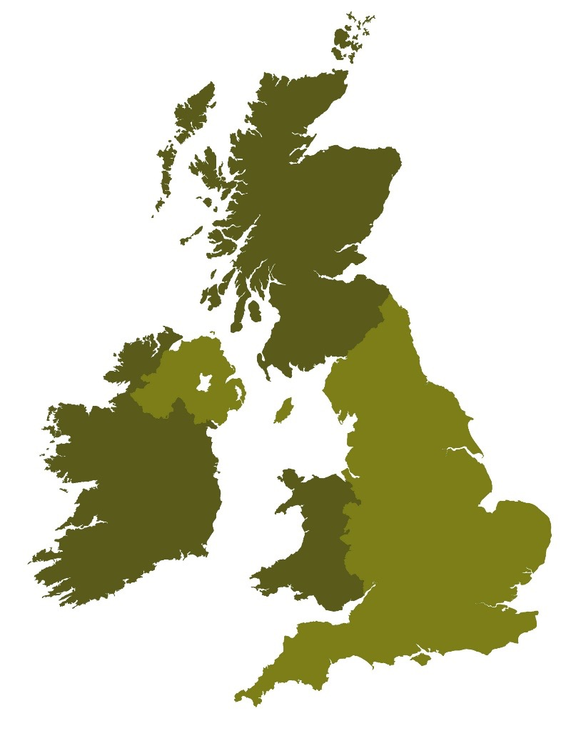
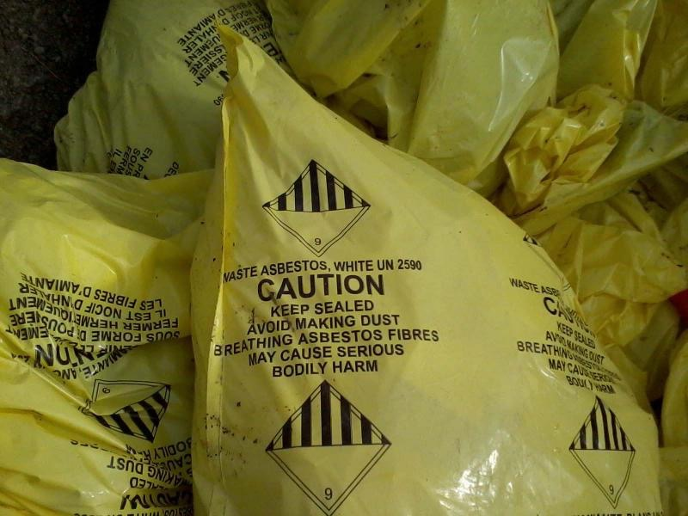
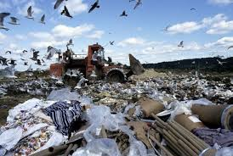
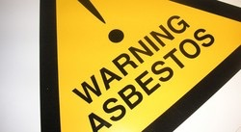
Mas alguns exemplos são ‘Melhores se Esquecidos'
Lições ao longo da História
1972 EIA Gilston Asbestos Landfill Site

Slide 19
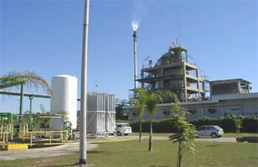
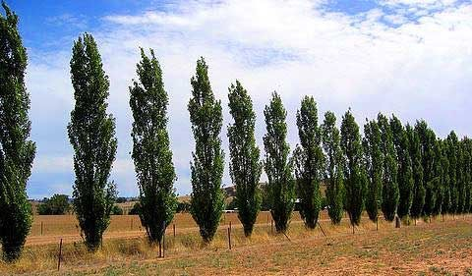
1980 EIA Incinerador Municipal de Kelso

Slide 20
1988 - 2016
1980-85: Europa - Nenhuma abordagem consensuada
Alguns Estados Membro desenvolvem regulações próprias de AIA
Esboço final da União Europeia aprovado em 1985
1985 – EU Directive 85/337/EEC estabelece 3 anos para que os Estados Membro implementem a AIA
Governo do Reino Unido resiste à introdução formal da AIA
a regulamentação do Reino Unido é transformada em lei em 1988
Abordagem baseada em tipologias/setores
Lacunas em relação às leis da UE levam a uma série de novos regulamentos.

Slide 21
Um olhar sobre as melhores práticas em AIA no Reino Unido

Slide 22
Its all about Risk & Corporate Reputation
Elementos de melhores práticas que são difíceis de quantificar
Boas Decisões realizadas durante a fase de escopo
Modificações nas decisões que resultaram da AIA
Riscos evitados/reduzidos por meio da AIA
Proteção à reputaçào por meio de Boas Práticas na Consulta pública
Mecanismos de prestação de contas à sociedade e Governança passam a ser corretamente aplicados
Aumento da Sustentabilidade nos Projetos
Cumprimento das Políticas Ambientais
Inserção dos aspectos ambientais no processo de planejamento
Notes:
Good decisions that change the course of Agency strategies and projects
Whether Decision Makers listened and made changes
Risks avoided
Social accountability and governance
How we protect the Agency’s reputation
Sustainable solutions and benefits
Compliance with Business & Corporate Policy
Influencing & environmental mainstreaming
The intent to promote positive change

Slide 23
Selo de Qualidade na AIA Construindo a confiança com as Comunidades através do aumento da consistência na abordagem adotada
Esquema voluntário para proponentes e consultorias no Reino Unido
50+ organizações
Compromisso com a excelência em suas atividades relacionadas à AIA
Verificação independente
Abordagem sistêmica para a melhoria contínua na prática da AIA
Baseada na revisão do desempenho da AIA
Aprendizagem integrada, por meio da rede que envolve o Selo de Qualidade
Aumento nas competências profissionais
Aprendizagem dentro de disciplinas Novas & Tradicionais, setores em desenvolvimento, processos e aplicações
Certificado No.1 – NEAS

Slide 24
7 Compromissos com a AIA
1. Gestão do processo de AIA
2. Capacidades da equipe de AIA
3. Cumprimento dos requisitos legais
4. Contexto & influência da AIA
5. Conteúdo da AIA
6. Apresentação da AIA
7. Aperfeiçoamento da prática da AIA
Todos os compromissos são revisados anualmente, e caso não estejam adequados as organizações são demarcadas com um fator de risco sujeitas ao estabelecimento de um Plano de Melhorias

Slide 25
Atuando para o aperfeiçoamento do desempenho da AIA
Observações:
Um número grande de reprovações leva a um plano de melhorias formal
Um número menor implica em recomendações sobre como avançar na qualidade do processo de AIA
Notes:
>85% compliance across 4 of the good practice categories: Scoping, Baseline, Assessment and ES Quality
Where are some of the ~15% concerns raised:
Scoping – ES failing to identify environmental topics raised during scoping that will not be assessed / failing to justify why not assessed.
Baseline – ES failing to clearly set out information on any limitations in baseline information gathered
ES quality - Technical terms often not kept to a minimum or failures to include glossary / list of acronyms

Slide 26
Seis áreas de atuação
Comunicação do valor agregado a partir da AIA
Reconhecimento das eficiências
Desenvolvimento de novas parcerias
Engajamento de comunidades
Enfrentamento de questões complicadas
Prolongamento dos resultados ambientais

Slide 27
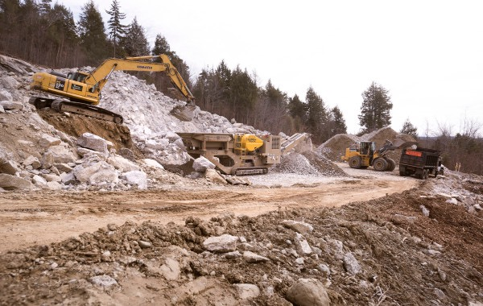
The ‘Cost’ of Consultation Case Study: Ronachan windfarm
Rota de acesso proposta
$250k estudo de concepção da rota (consultor)
3 milhas
$4 milhões estimados (construção)
$125k aquisição dos terrenos
$? custos de movimentação de terra
Aspectos relacionados à qualidade da água
4 meses em elaboração (projeto)

Slide 28
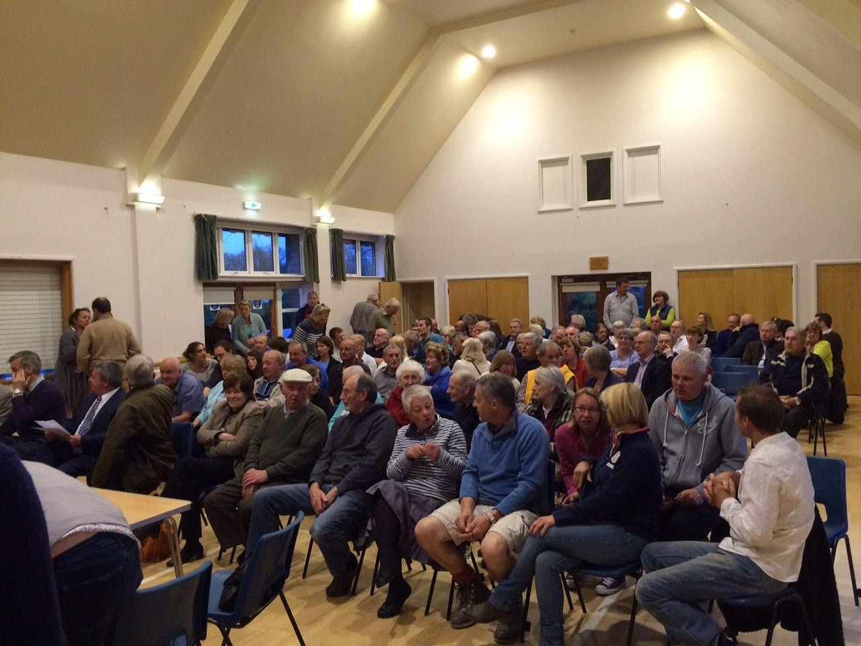
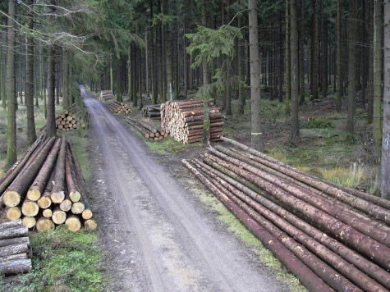
O ‘Custo’ da consulta pública
$10k destinado à consulta pública

Slide 29
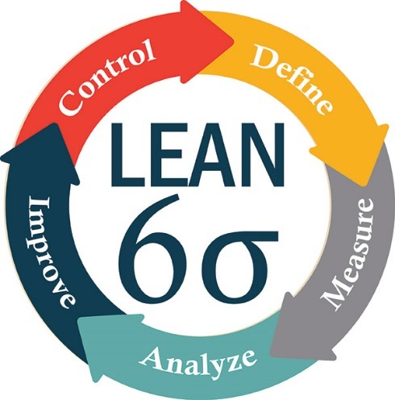
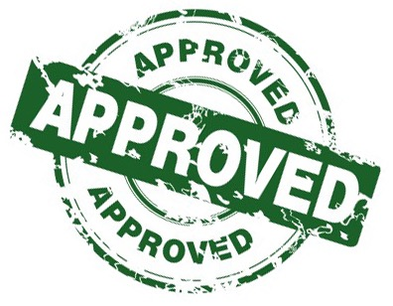
Melhor Prática: Administrador da AIA
Parte do staff da equipe de AIA da NEAS EIA treinada em 6Sigma
Conduz a aperfeiçoamento contínuo por meio de uma abordagem disciplinada e baseada em informação
Todo o staff da NEAS é treinado no modelo de gestão de projetos PRINCE2
Somos parte do processo de projetos
Processos de contratações públicas & editais
O caso de negócios & governança corporativa

Slide 30
Melhores projetos: Meio ambiente internalizado no design de projetos
AIA como um compromisso legal
Added Value
AIA como uma ferramenta de design
Restrições
Oportunidades
Riscos & Mitigação
Eficiência
Diminuição de litígios com o público
Notes:
Our roles in environmental assessment can be separated in to two distinct parts – Internal and External
In terms of External EIA we are…
An influential advisor at all levels – European, National, Regional & Local
A Statutory consultee body for external plans, policies, programmes & projects which require environmental assessment be that EIA or SEA.
We also have a statutory role to provide necessary and relevant environmental information to those undertaking environmental assessment
Through the provision of information and involvement in the consultation process we aim to create a good quality SEA & EIAs which lead to better decisions being made for the environment.
In terms of Internal EIA…
As a plan maker we are also responsible for undertaking SEA of our own plans and as a developer we are responsible for undertaking EIA of our projects.
I will focus on external role as a statutory consultee.

Slide 31
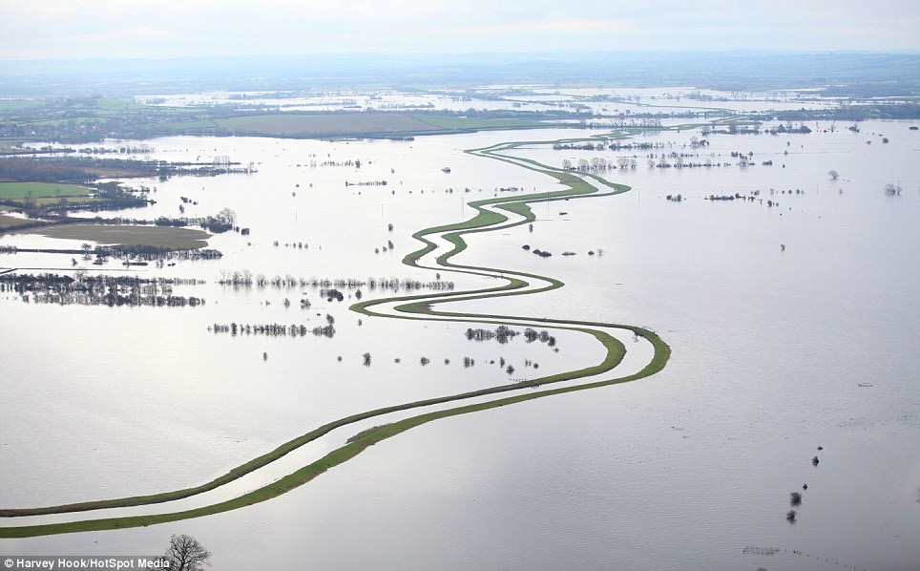
Somerset levels, 2014
‘Projetos de apenas ‘uma opção' – Mantendo sua reputação

Slide 32
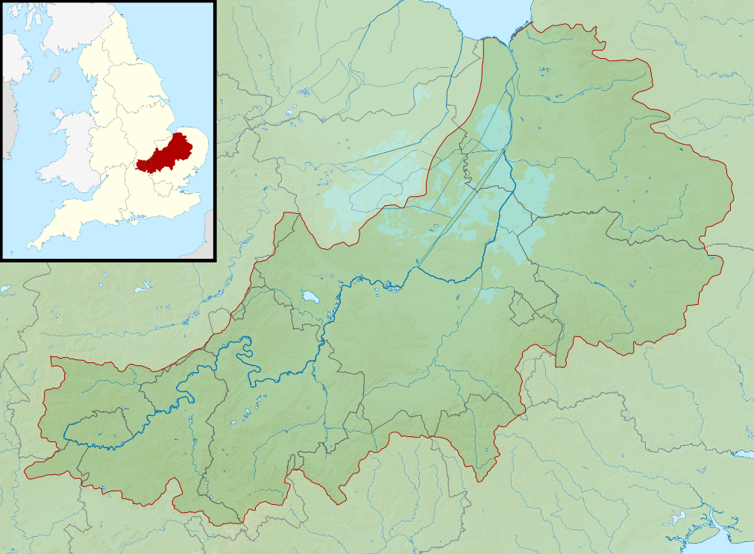
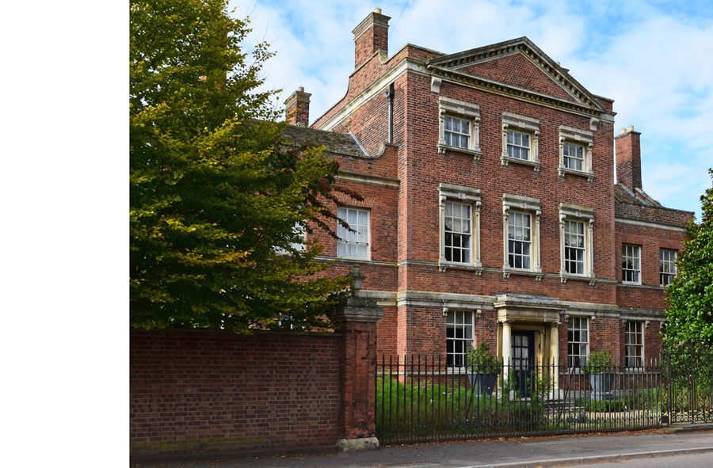
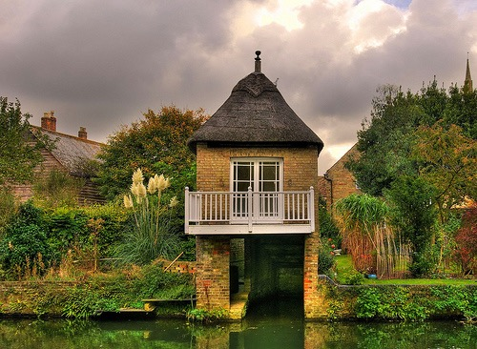
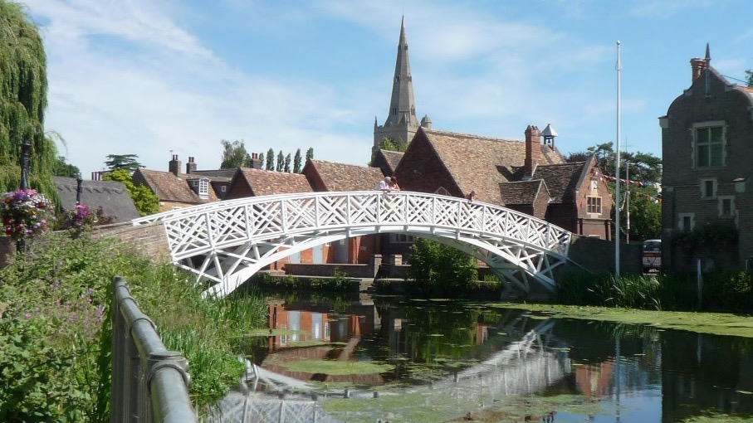
Caso de estudo: Godmanchester Flood Defence Scheme
Pressão política para a implantação
Design do projeto anterior ao início da AIA
Solução inaceitável para a comunidade
Projeto 'travado'!
AIA adotou uma abordagem baseada em consultas públicas
Re-engenharia, modificações no projeto para atenderem aos objetivos inicialmente estabelecidos e aqueles identificados junto à comunidade
Aceitação!
$1.5 milhões de redução de custos

Slide 33
Trabalhando com outras Agências
The ‘Defra’ Family
Equipes co-localizadas (Regulação & Licenciamento)
Environment Agency
Natural England
Forestry Commission
Melhores resultados
Respostas mais rápidas
Mas ……diferentes culturas para o processo decisório

Slide 34
Melhor prática: o Triângulo da Mitigação
Qual é o propósito
Quando irá ocorrer
Mitigação
Evitar/Prevenir
Reduzir
Remediar /Compensar
Etapa de implementação
Design
Construção
Entrega
Operação
Desativação
Restauração, após o uso
Como funciona
Methodology
Pre-determination, Strategic alternatives
Physical design measures, Project Management Measures, Communication

Slide 35
Questões atuais em AIA
O debate tem mudado de:
o número de projetos sujeitos à AIA a cada ano
se há necessidade obrigatória de AIA.
O foco atual se alterou para:
a qualidade dos Relatórios Ambientais
Efetividade do processo de AIA.
Agilização nos procedimentos/processo
Is it acting as a barrier to the Government’s Growth & Regeneration Agenda
However through the work of groups such as IEMA, multiple research projects, by government, academia and NGOs have consistently highlighted distinct improvements in the quality of Environmental Statements.

Slide 36
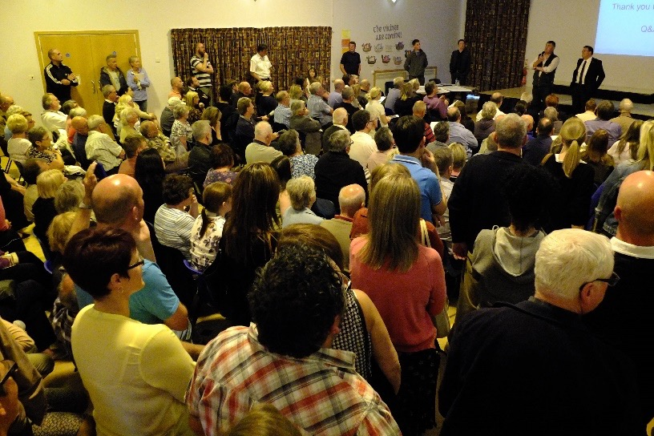
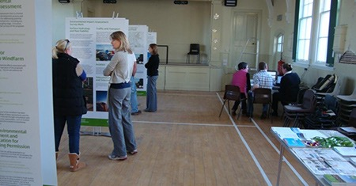
Benefícios reconhecidos da AIA no Reino Unido
Provocou um impacto significativo nos mecanismos de controle de projetos.
Tem promovido melhorias na participação pública, desde os estágios iniciais
Acúmulo de experiência em casos de AIA no meio jurídico
mas aumento em questionamentos judiciais & conflitos com o planejamento
Tem levado a um melhor design quanto a considerações ambientais & sociais
Aceitação de padrões mínimos de qualidade para os Relatórios Ambientais
Aumento de consistência nas abordagens empregadas
Melhoria crescente na competência dos órgãos envolvidos por força de lei

Slide 37
A ‘Saída da União Europeia’ (ou BREXIT)

Slide 38
Considerações finais & Conclusões

Slide 39
1. Melhor prática em AIA - Comece pelo objetivo final
Você não poderá construir se não obtiver autorização
Antecipe, antecipe
Deixe um legado positivo (Proponente)
Não carregue um legado negativo (Governo)
Aprenda a partir de cada projeto & promova adaptação
Mudanças climáticas: adaptações futuras

Slide 40
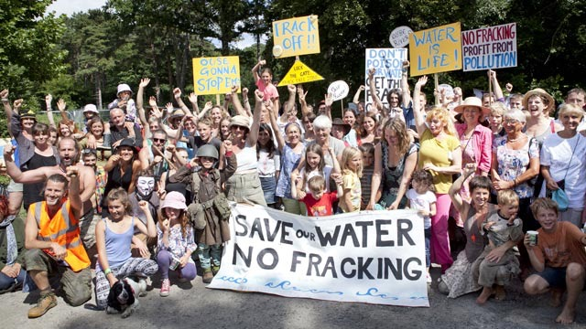
2. Melhor prática em AIA: tudo o que importa são as pessoas e o meio ambiente
Seja aberto e transparente
Eles conhecem o seu ambiente - use este conhecimento
Dê tempo suficiente para compreender mais profundamente as preocupações da comunidade
Isto é ‘significante' para eles - isto deve ser significante para a AIA
Envolva-os nas decisões sobre mitigação

Slide 41
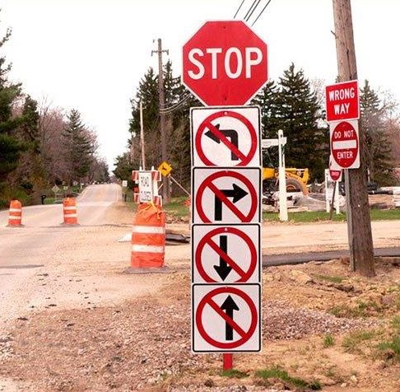
3. Não fique preso em um canto!
Uma única opção nunca é suficiente
Inicie a consulta para elaboração da baseline antes do design do projeto
Explique a ‘necessidade’ do projeto
Normalmente é menos custoso ouvir e incorporar as preocupações da comunidade do que discuti-las.
Adapte-se às condições Geográficas e ao Contexto Local
Projetos são multi-disciplinares
Mapear os riscos, preocupações e oportunidades da equipe

Slide 42
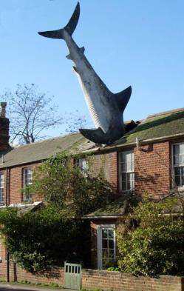
Projetos insensíveis ou “Maus-vizinhos” sempre serão controversos.
Headington, 2 New High St,
installed Sat 9 August 1986

Slide 43
Finalmente ….Melhor Prática é manter o processo de AIA simples, mas focado
Seu objetivo fundamental é ajudar no processo decisório
Concentre-se no que não é conhecido
Responda às questões e demais elementos de interesse
Lide com o que é significante em termos de impacto
Encaminhe o que é significante em relação às autorizações
Minimise sua pegada
Seja o melhor

Slide 44
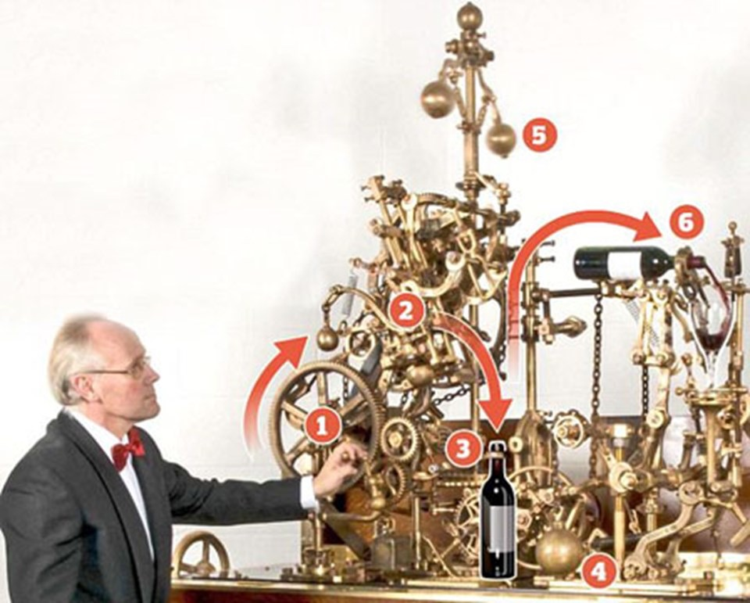
O saca-rolhas mais complexo do mundo
Obrigado! Perguntas?
Dr Ross Marshall
Deputy Director, NEAS
ross.marshall@environment-agency.gov.uk

